Slide 1
Аккредитация медицинской лаборатории по ISO 15189
РГП на ПХВ «Научно-производственный центр трансфузиологии»

Slide 2
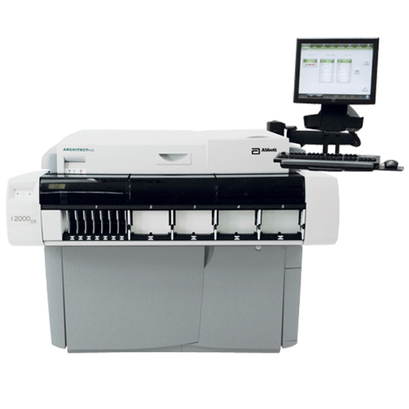
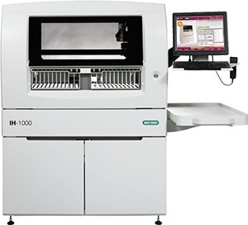
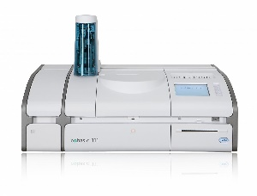
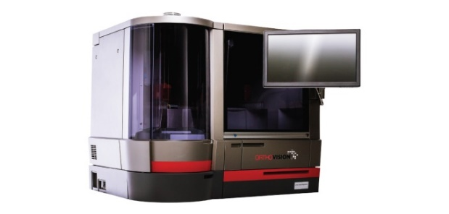
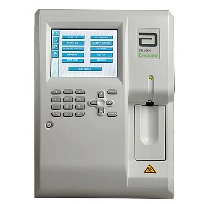
РЕСУРСЫ ЛАБОРАТОРИИ
Автоматические анализаторы
Персонал лаборатории
Все сотрудники лаборатории имеют соответствующее медицинское образование и сертификаты специалистов клинической лабораторной диагностики
90 % сотрудников лаборатории имеют квалификационную категорию

Slide 3
Подготовка к аккредитации по ИСО 15189-2008
Консалтинг
Документы
Обучение по СМ

Slide 4
Наши документы СМ
Руководство по качеству
Правила, карты процессов
СОПы, инструкции
Политика
Программы
Положения, должностные инструкции

Slide 6
Наши улучшения
Выстроена работающая система управления документацией
Управления несоответствиями, корректирующие действия
Разработана программа по управлению рисками
Выстроена система непрерывного образования персонала
Внедрены производственные индикаторы
Налажена система управления медицинским оборудованием
Notes:
При подготовке и проведению аккредитации были получены ответы на многие вопросы, в том числе обособлено стоявшие от производства финансово-экономический блок, отдел образования. Многие процессы выполнялись , но не было системы. То есть мы понимали, что это надо делать, но не как это сделать и задокументировать не всегда было ясно. Аккредитация по 15189 позволила в дальнейшем нам пройти аккредитацию по стандарту 17043, национальную аккредитацию нашего центра трансфузиологии. Персонал лаборатории – специально подготовленные профильные кадры, и вопросов в этой части обычно в медицинских организациях не бывает. Помещения в медицинских организациях всегда регламентируются и контролируются. А вот с инженерной частью, медицинским оборудованием пришлось много сделать приучить инженеров делать записи в журналах, сделать реестр всего медицинского оборудования. Многое было, но не хватало системы. Преаналитические и аналитичесике этапы

Slide 7
Результаты аккредитации
 |  | Положительные стороны |  | Отрицательные стороны
Внешние факторы
Внутренние факторы
S
Сильные стороны
Улучшение СМ и не только
Престиж
Качество
Признание
Дисциплинированность
W
Слабые стороны
1. Часто меняющиеся в медицине нормативные документы
O
Возможности
Аккредитация по другим международным стандартам для медицинских лабораторий
Аккредитация других видов деятельности в центре(ВОК, образование, национальная аккредитации и т.д.)
T
Угрозы
1. Растущий уровень конкуренции

Slide 8
Все можно сделать лучше, чем делалось до сих пор.
Качество — это когда все делаешь правильно, даже если никто не смотрит.
Генри Форд

Slide 9
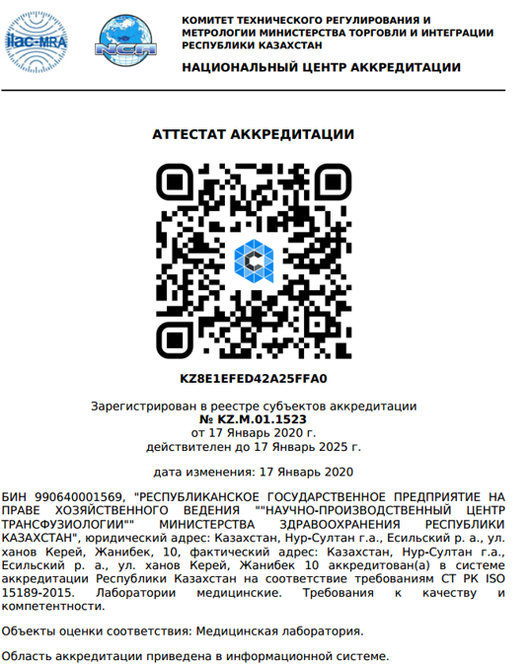
ПОЗДРАВЛЯЕМ ВАС С МЕЖДУНАРОДНЫМ ДНЕМ АККЕДИТАЦИИ !!!

